Slide 1
Удивительные бархатцы
Подготовила: Айрапетян Светлана Борисовна учитель технологии(сельскохозяйственный труд),ГКОУ «Специальная (коррекционная) школа-интернат №10»,с Александровское

Slide 2
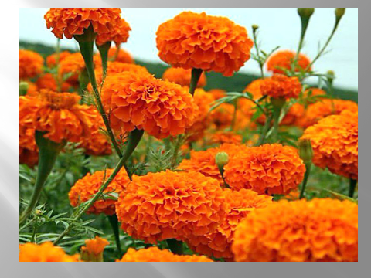

Slide 3
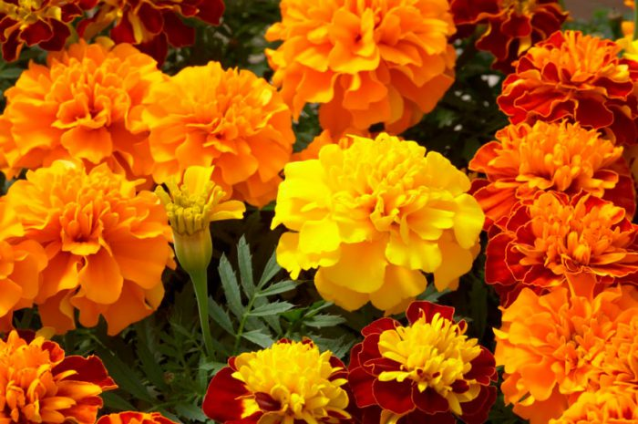

Slide 4
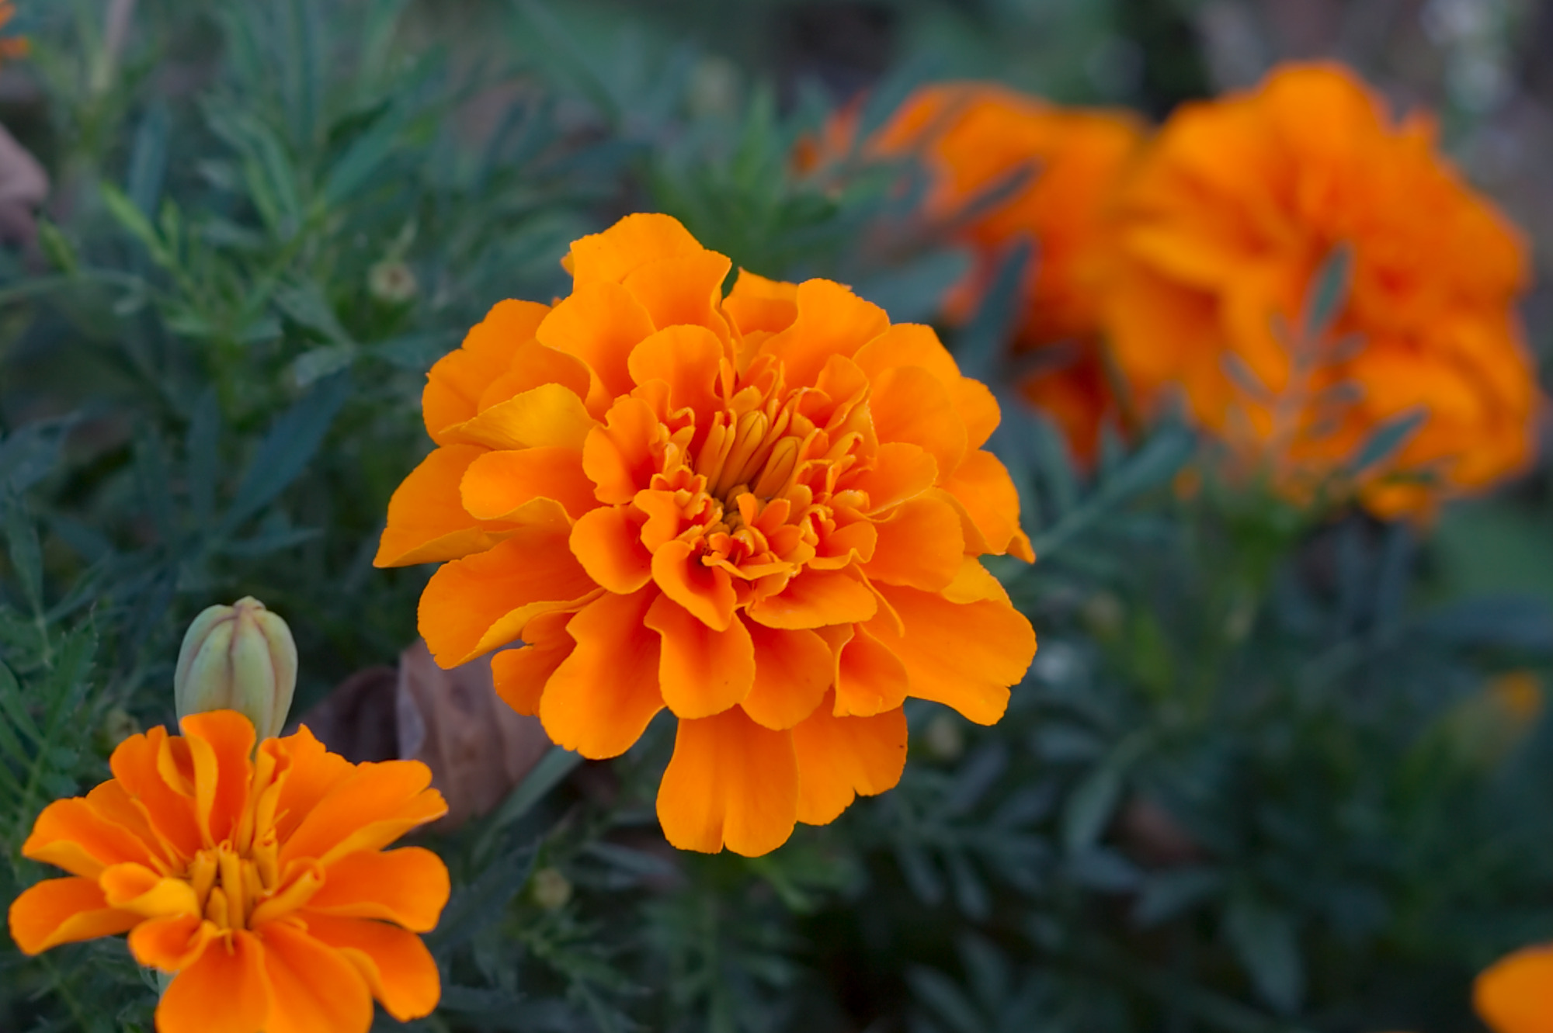

Slide 5
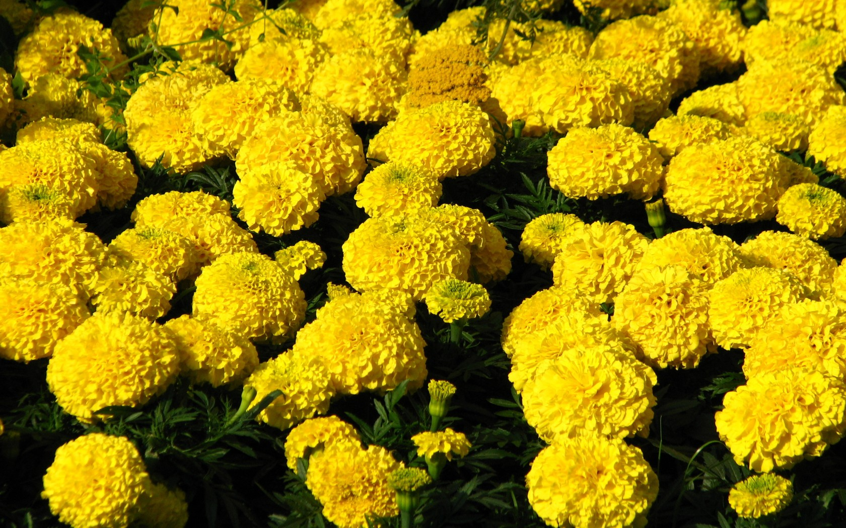

Slide 6
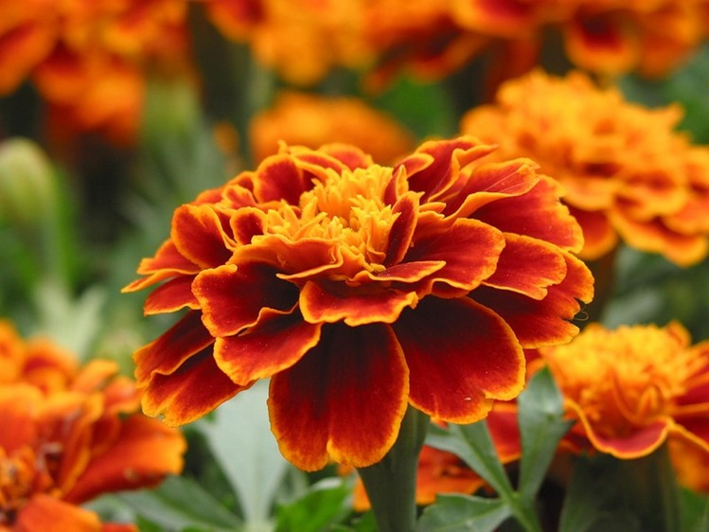

Slide 7
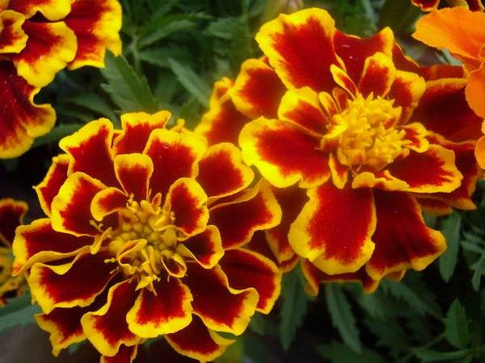
Бархатцы - это декоративное растение.
Родина бархатцев – Центральная и Южная Америка. Русское название «бархатцы» цветы получили из-за своих лепестков, поверхность которых напоминает бархат.

Slide 8
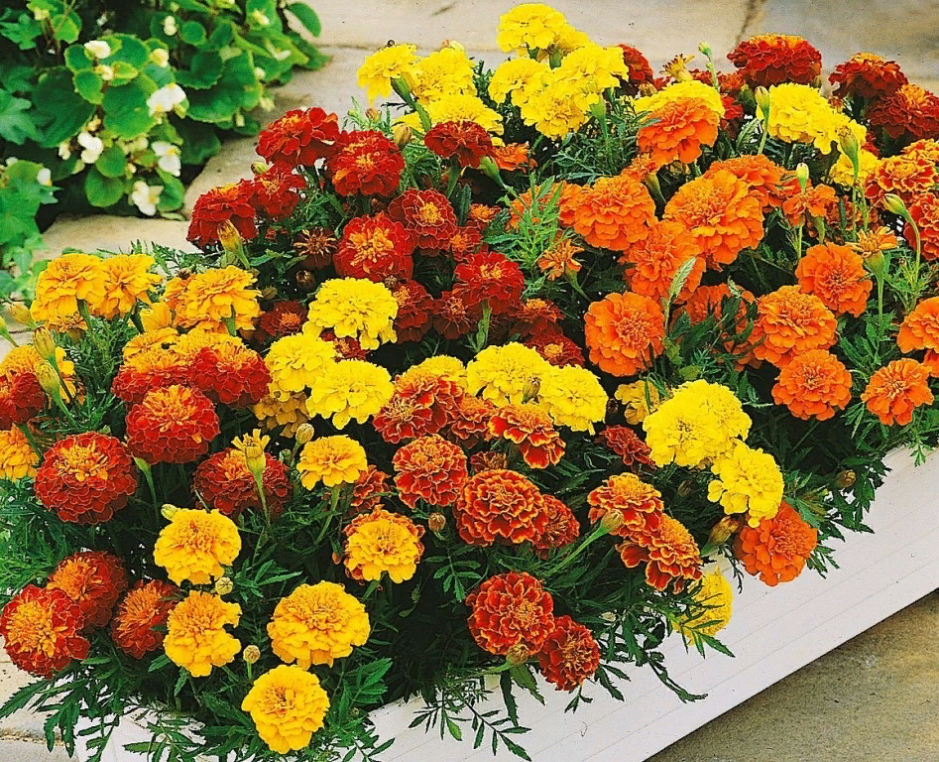
Цветут они с июня до осенних заморозков.
Окраска - ярко-оранжевая, золотисто-желтая, лимонная, красновато-коричневая, белая, пестрая.
Лепестки нередко имеют кайму другого цвета.
Бархатцы бывают махровые, полумахровые, простые.
У цветов очень стойкий запах листьев.

Slide 9
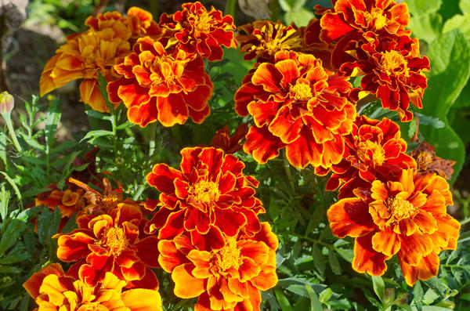
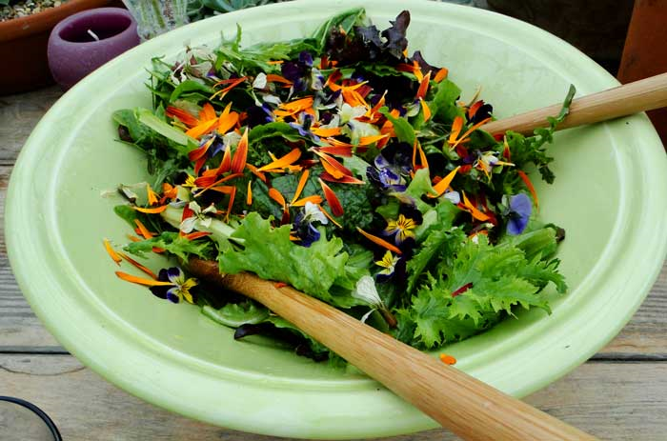
В некоторых странах лепестки и листья растения — популярное дополнение к салатам и первым блюдам, которое способно придать пище пикантности и умеренной остроты.

Slide 10
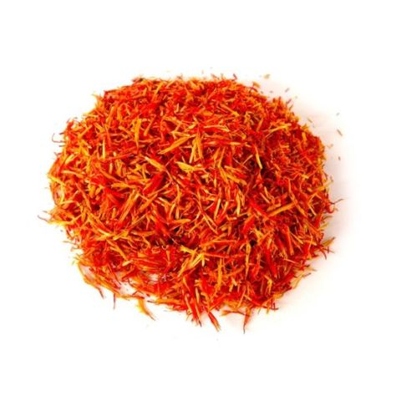
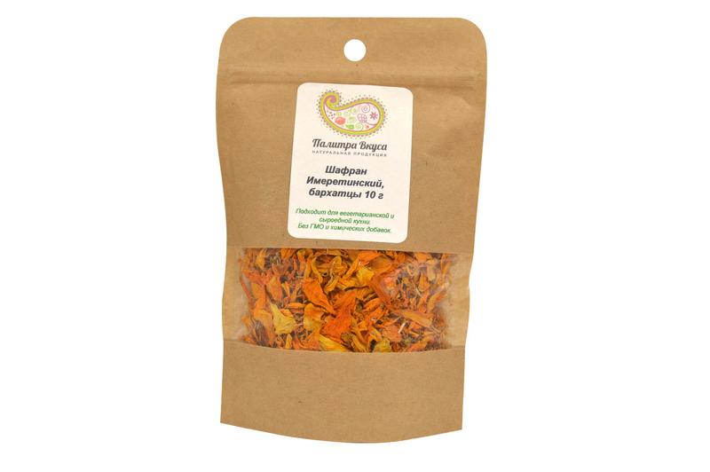
«Имеретинский шафран» известная приправа жителей Кавказа.
Характерный запах делает их излюбленной приправой для рыбных и мясных блюд в Мексике.

Slide 11
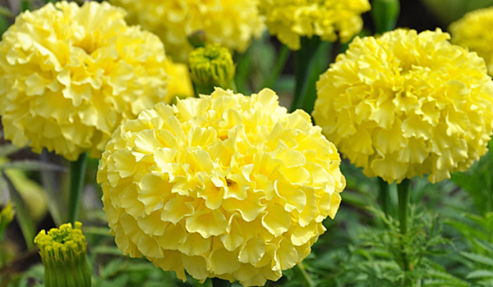
В медицине используют головки бархатцев.
Бархатцы - снимают нервное напряжение, улучшают настроение, дают жизненную силу и уверенность.
Лечебные свойства бархатцев используются в следующих случаях: - при бессоннице, депрессии, неврозе и гипотонии
- при простуде и гриппе, заболеваниях дыхательных путей
- в некоторых глазных заболеваниях
- применяется от избавления паразитов желудочно-кишечного тракта.

Slide 12
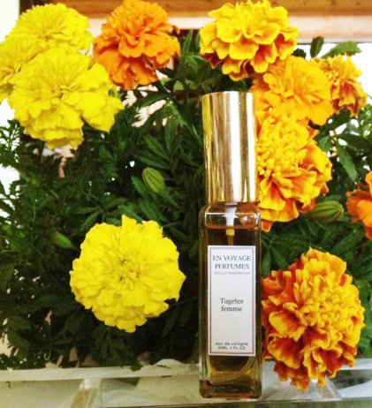
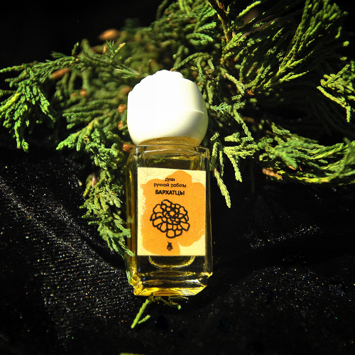
Во Франции делают эфирное масло, 50 г масла получают из 10 кг сырья растения.
Кроме того, оно входит в состав французских духов

Slide 13
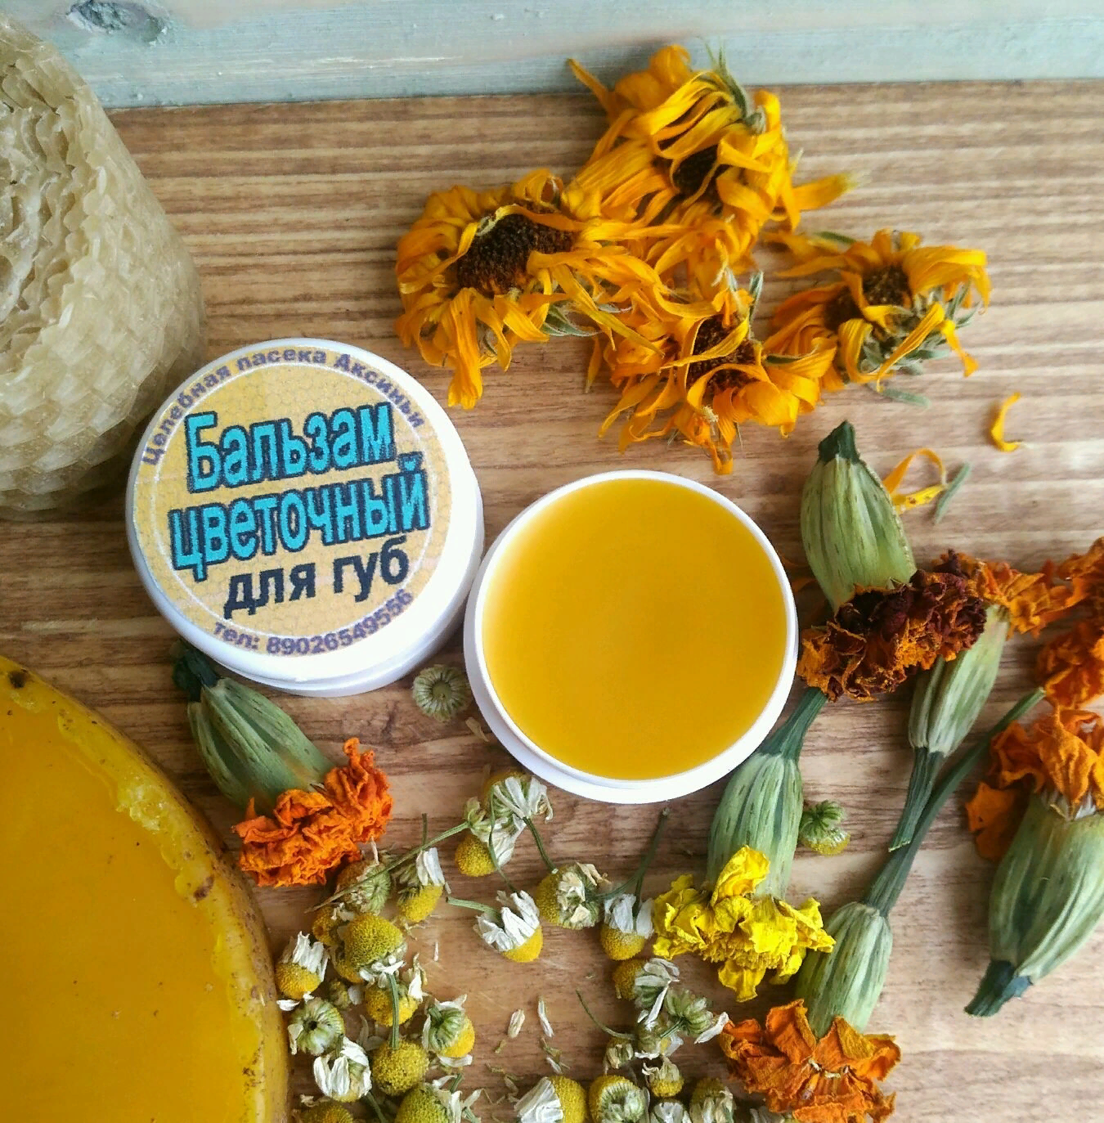
В косметологии бархатцы входят в состав
бальзамов для губ

Slide 14
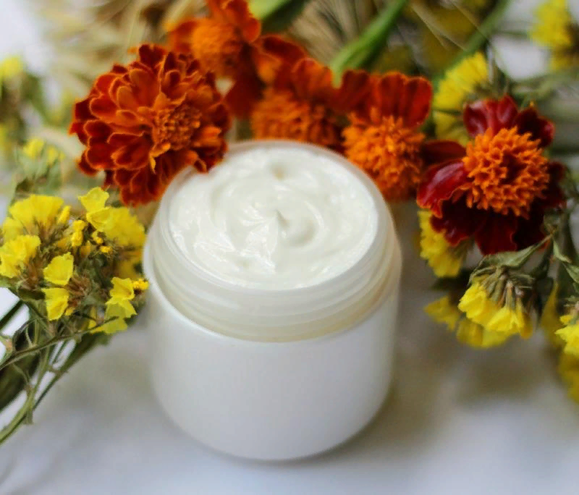
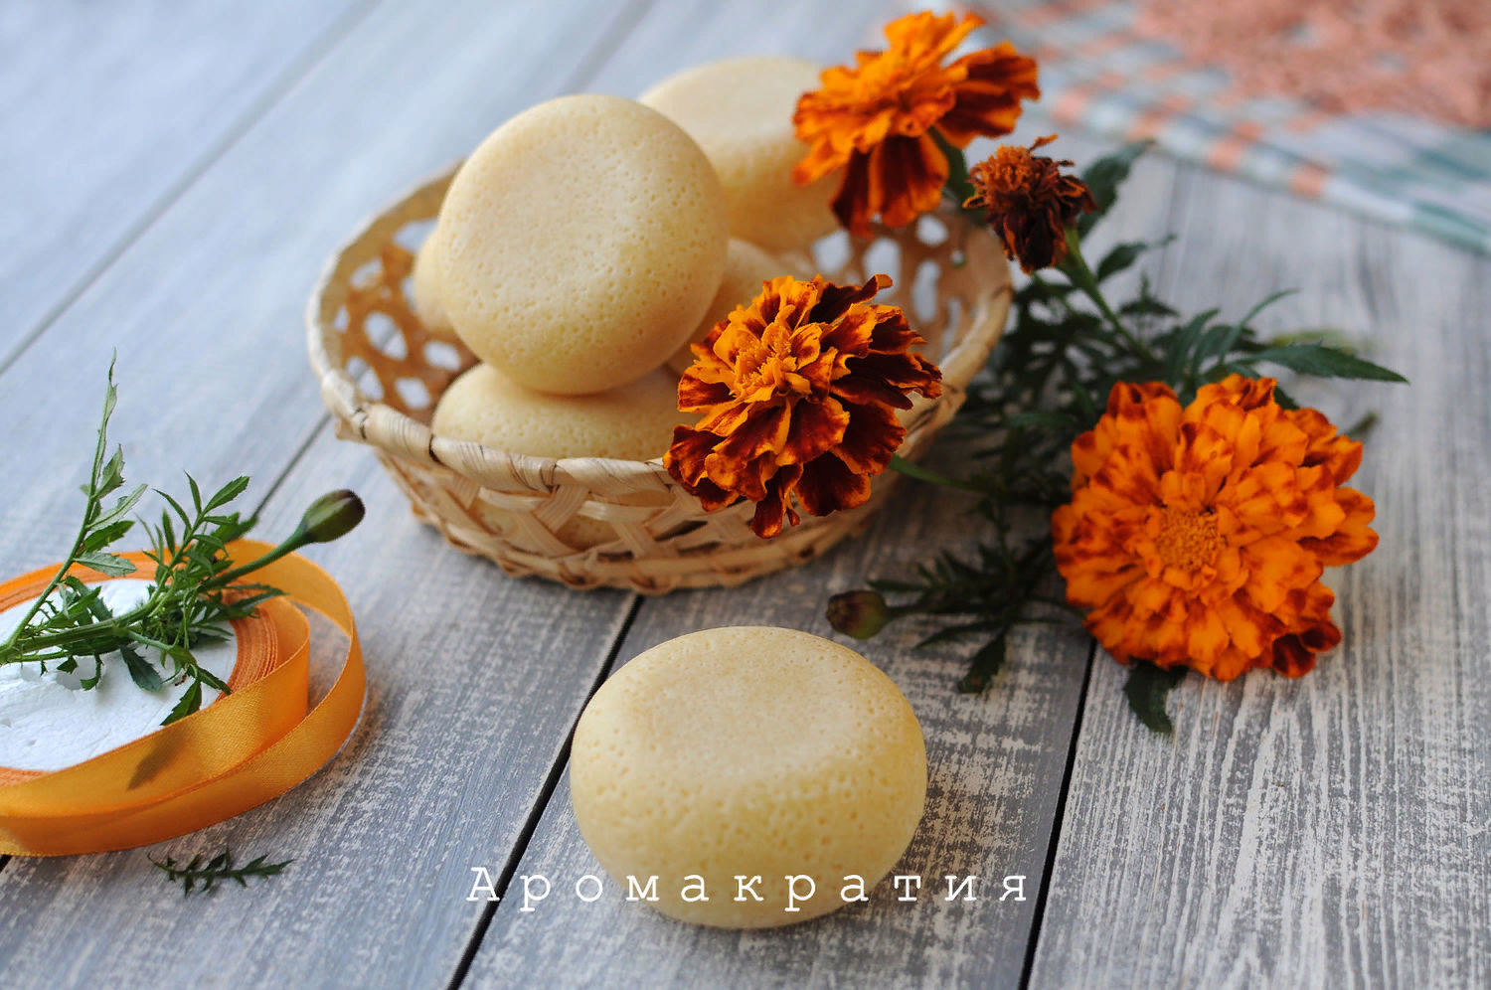
Бархатцы есть и в составе средств, для ухода за волосами - тоники, лечебные краски, маски, шампуни.

Slide 15
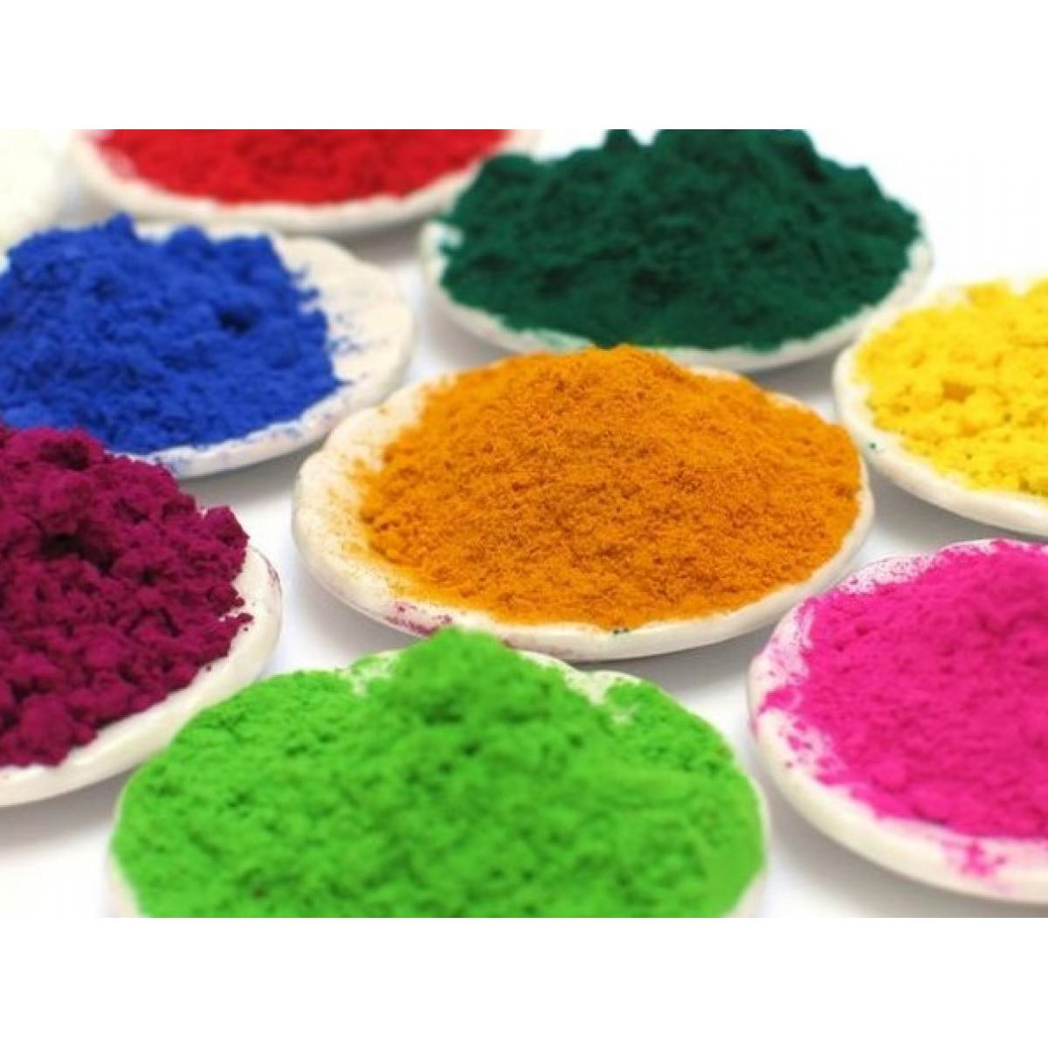
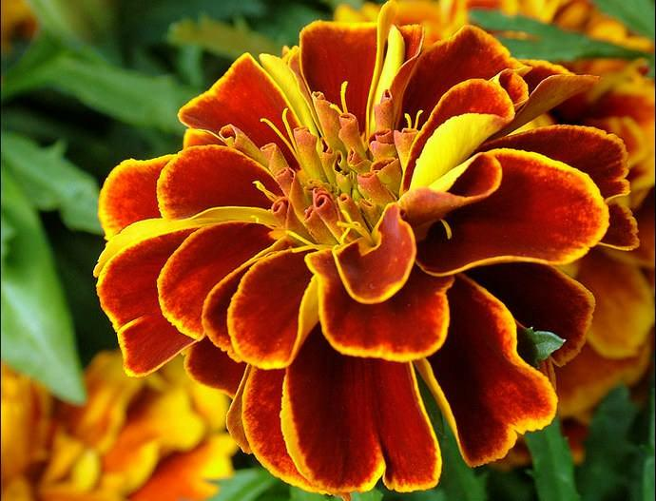
В кондитерском искусстве бархатцы используют в качестве красителей

Slide 16
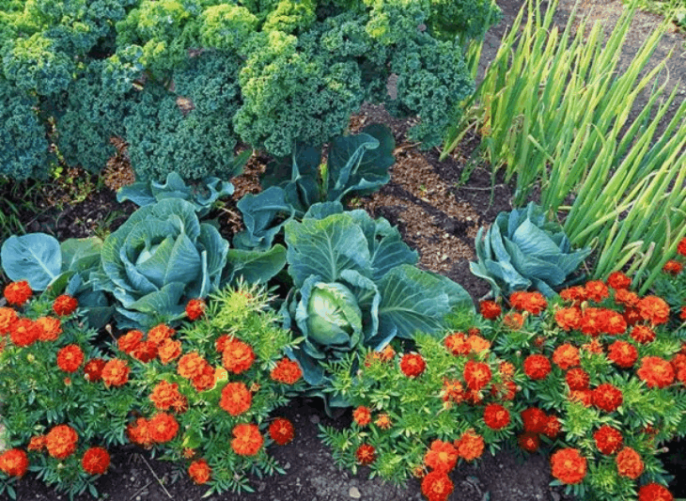
Садоводы обычно сажают бархатцы в огороде рядом с капустой, т.к бархатцы имеют специфический запах, который отпугивает вредных насекомых, так же они еще наоборот притягивают пчел для опыления во время цветения огурцов.
За счет чего садоводы получают хороший урожай. И вообще бархатцы оздаравливают почву, предотвращая различные грибные заболевания.

